Slide 1

Contexto de Negócio: Farmácia– 2° semestre
INTEGRANTES:
André Moreira De Carvalho
Bernardo Campos Rodrigues
Brenda Stefane Campos De Carvalho
Jennifer Andreia Gomes Pinto
Marcelo Moreira Nunes
Victor Mesquita Garcia Feltrim
Instituto de Informática e Ciências Exatas – Pontifícia Universidade Católica de Minas Gerais (PUC MINAS) Belo Horizonte – MG – Brasil

Slide 2
INTRODUÇÃO
Com o surgimento de plataformas de prescrição online, surgiu a necessidade de informatizar farmácias do Oiapoque ao Chuí.
Muitas dessas farmácias, longe do contexto das grandes redes das capitais, não possuem um controle informatizado do estoque, validade dos medicamentos, nem sequer um cadastro dos clientes. Esses dados são importantes para fornecer insights que possam contribuir para a melhoria da prestação dos seus serviços.
O presente projeto visa fornecer a essas farmácias essa infraestrutura; para que elas sejam de fato inseridas no “novo presente”.

Slide 3
Objetivos geral e específicos
Com objetivo de alavancar suas vendas e facilitar para todas as pessoas o acesso a farmácias e demais produtos.
Vale ressaltar que a opção de cadastro de clientes e organização de documentos fiscais para a atuação da farmácia, habilita a empresa a prestar os serviços necessários e na diminuição de reclamações e problemas.

Slide 4
Justificativas
A precariedade dos sistemas da maior parte das farmácias no país, a necessidade de as pessoas poderem se consultar com médicos e comprar medicamentos prescritos sem sair de casa, evidenciados pela pandemia da COVID-19.
Além da necessidade de sistemas que possibilitem maior controle sobre os estoques dos produtos nas farmácias, bem como suas validades, justificam a grande importância desse trabalho.

Slide 5
Participantes do processo de negócio
Camila, 33 anos, consumidora, busca medicamentos controlados bem como cosméticos;
Carlos, 63 anos, farmacêutico, responsável pela dispensação de medicamentos;
Rosa, 58 anos, gerente, coordena os funcionários, garantindo o melhor serviço;
Roberto, 40 anos, vendedor, busca identificar as necessidades de cada cliente;
Juliana, 28 anos, caixa, processa o pagamento dos medicamentos e produtos;
Pedro, 18 anos, entregador (delivery), busca agilidade e segurança na entrega do produto.

Slide 6
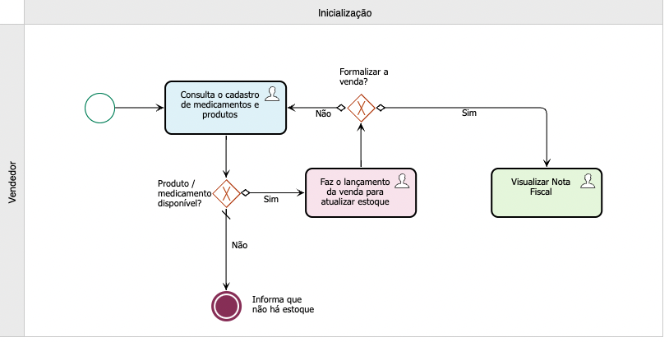
Modelagem do processo de negócio aprimorados (TO-BE) : VENDAS

Slide 7
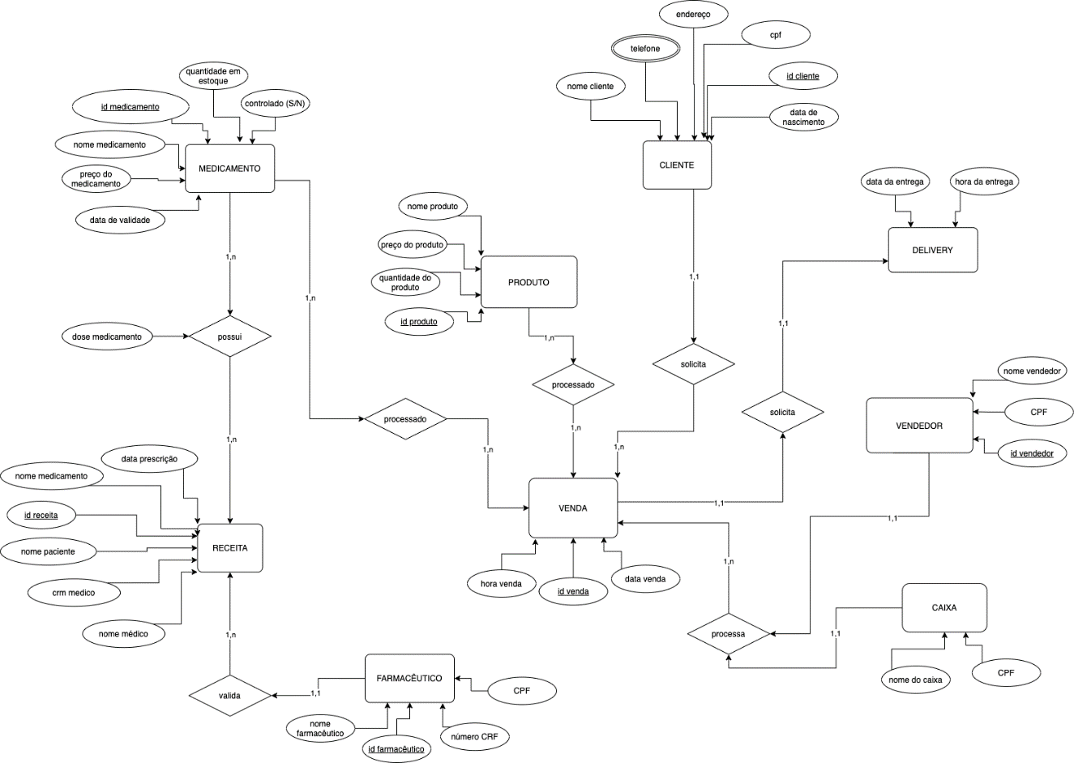
Projeto da arquitetura de dados da solução proposta

Slide 8
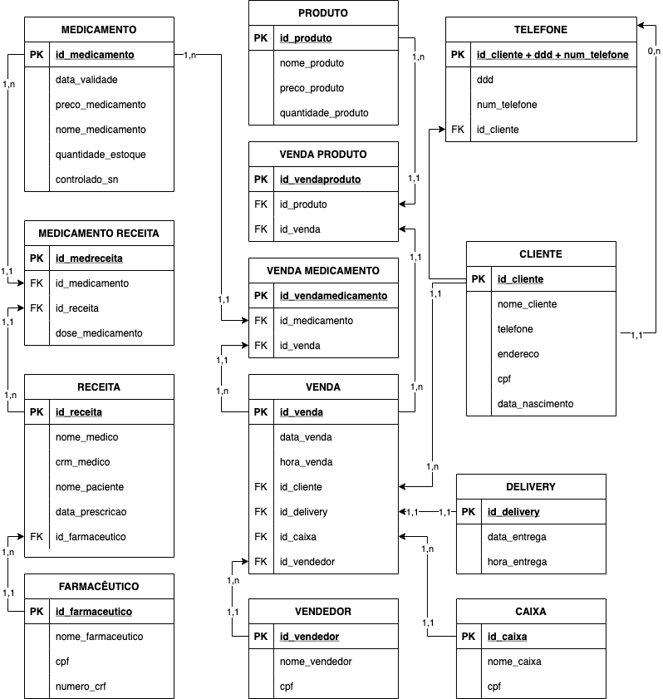
Modelo relacional

Slide 9
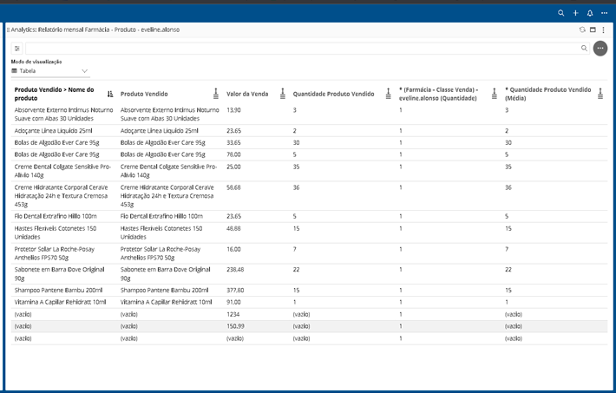
Relatório dos produtos mensal da farmácia- tabela

Slide 10
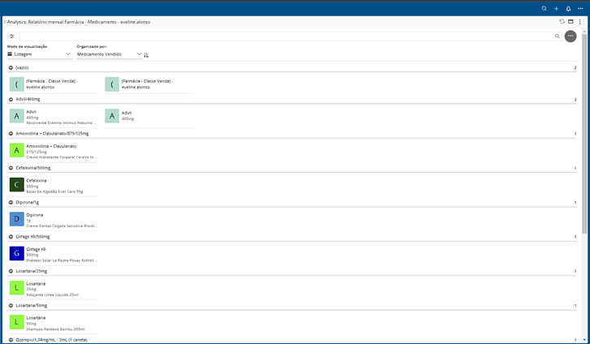
Relatório dos produtos mensal da farmácia - listagem

Slide 11
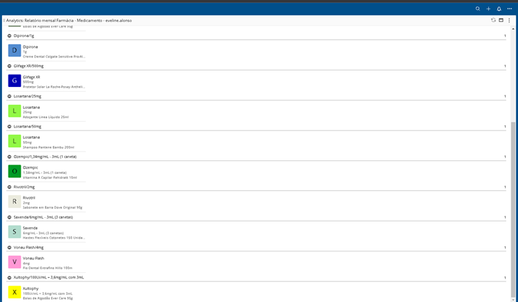
Relatório dos produtos mensal da farmácia - listagem

Slide 12
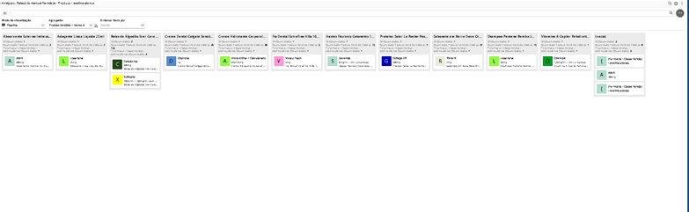
Relatório dos produtos mensal da farmácia - pipeline

Slide 13
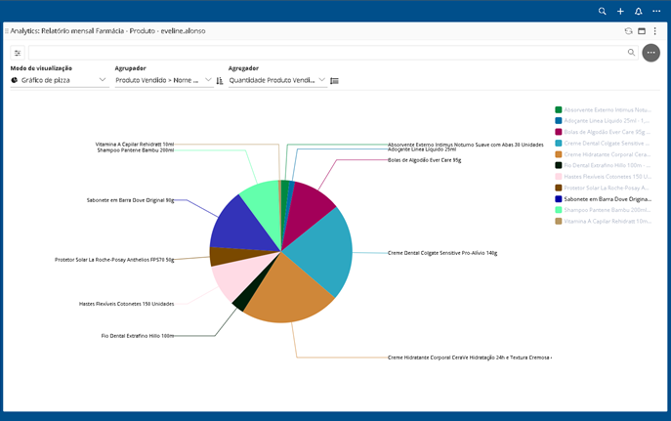
Relatório dos produtos mensal da farmácia -gráfico de pizza

Slide 14
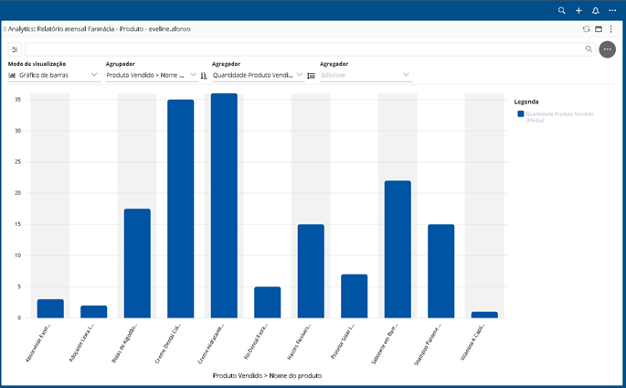
Relatório dos produtos mensal da farmácia - gráfico de barra

Slide 15
CONCLUSÃO
A proposta de solução do presente trabalho, visando melhorar processos de uma área tão importante como a saúde, abordou desde a definição dos participantes do negócio até a automatização do processo de venda. A modelagem do processo utilizando a notação BPMN permitiu a identificação de ineficiências e gerou insights para a solução desses gargalos.
O modelo escolhido para automatização foi o processo de venda, pois ele foi identificado como ponto convergente de todos os demais processos. Desenhamos um diagrama entidade relacionamento que nos permitiu conceber um modelo relacional para uma melhor definição do banco de dados. Utilizamos na automatização a ferramenta low-code SydleOne. Construímos as classes, os objetos, inserimos dados de vendas e por fim, geramos relatórios para auxiliar na tomada de decisão do gestor. A solução proposta não automatizou todos os processos identificados, limitando seu uso para a venda e atualização de estoque; mas o delineamento do processo central permitiu montar a base para construção dos demais processos.
A automatização de notificação da venda de medicamentos controlados à ANVISA é um desses potenciais desenvolvimentos, podendo levar a comercialização do mesmo para as grandes redes de drogarias.

